Slide 1
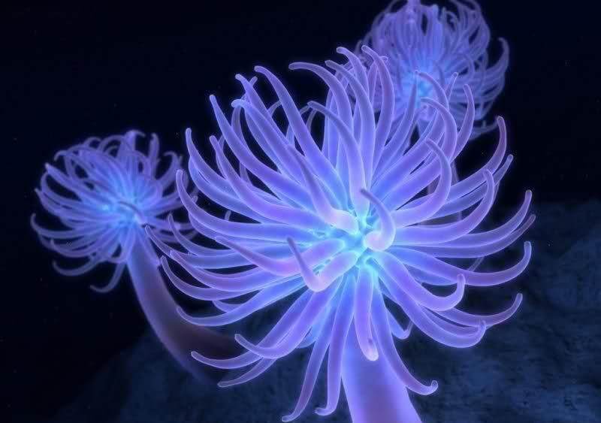
Gli abissi marini

Slide 2
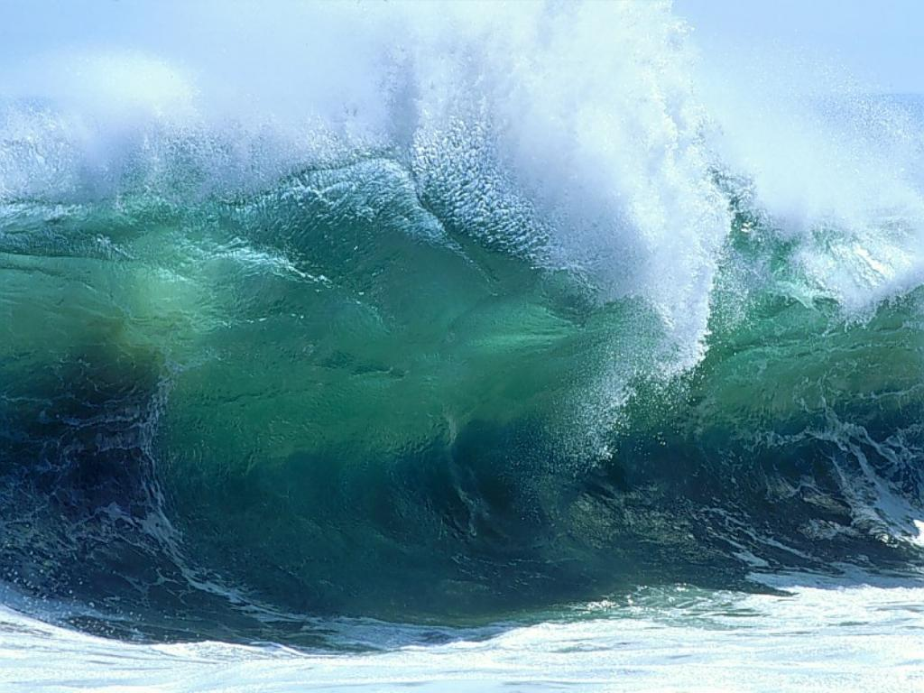
Introduzione sull’ecosistema marino
L’ecosistema più ampio sulla Terra è sicuramente il mare.
L’ecosistema marino non è identico in tutta l’area che occupa sul nostro pianeta, in realtà ci sono vari fattori come la LUCE e la DISTANZA DALLA COSTA che influiscono sul tipo di ambiente e sulla distribuzione degli essere viventi.

Slide 3
Gli abissi marini
Come avevamo detto prima l’ecosistema marino non è identico su tutta la superficie che occupa, ma ci sono vari tipi di ambienti marini come le aree vicino alla costa, dove l’acqua raggiunge al massimo pochi metri di profondità, mentre se ci spostiamo sempre più a largo, la profondità dell’acqua continua ad aumentare e cambia il tipo di ambiente e gli essere viventi che vi vivono. A circa 200 m di profondità la luce del sole non riesce a penetrare perfettamente e l’ambiente marino risulta buio, mentre il buio totale lo possiamo vedere a 500 m di profondità; questo tipo di ambiente viene chiamato abisso marino. Man a mano che scendiamo verso il basso dalla superficie del mare, possiamo notare che la temperatura scende, infatti, dove la luce non riesce a penetrare si possono registrare circa 3°C . Non solo la temperatura cambia, ma anche la pressione che aumenta di 1 atm ogni 10 m.

Slide 4
Territorio e ambiente

Slide 5
Lungo i fondali oceanici che arrivano fino ad circa 11.000 metri, non sono formati soltanto da distese pianure, ma come sulla terraferma, ci sono cime di montagne che raggiungono anche altezze elevate; inoltre possiamo anche trovare dei getti di gas acqua o anche dei vulcani! La cartina sulla diapositiva successiva mostra le catene montuose che si trovano negli oceani.

Slide 6
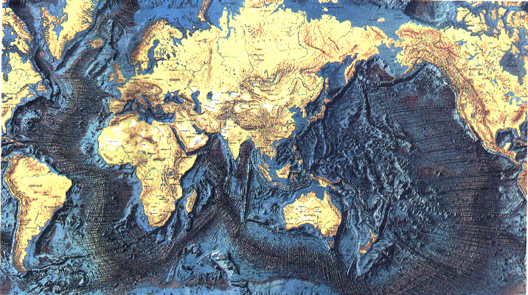

Slide 7
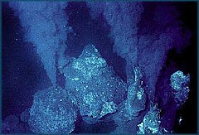
I Black Smokers
Un tipo di getto viene chiamato Black Smoker. Da questi fuoriesce dell’acqua a temperature che raggiungono i 400° C che alterna anche con dei gas, i quali reagendo con la temperature basse delle zone in cui si trovano, diventano strati di ghiaccio.

Slide 8
Forme di vita degli abissi

Slide 9
Tempo fa si credeva che nelle profondità del mare dove non ci arriva la luce del sole e dove la pressione è molto elevata, non ci fosse alcuna forma di vita.
I primi uomini che si immersero negli abissi affermavano che a 500 metri di profondità neanche gli strumenti rilevarono alcuna traccia di luce, quindi era completamente buio; riuscirono poi ad avvistare delle piccole fonti di luce che si scoprì che erano delle forme di vita che emanavano luce naturale. Naturalmente però è impossibile credere che vi si possono trovare organismi vegetali perché non possono eseguire la fotosintesi in ambienti simili.

Slide 10
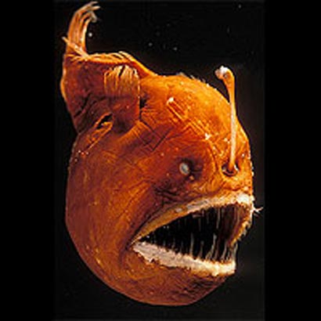
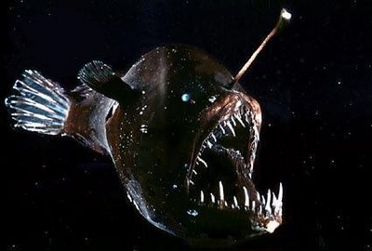
Alcuni esempi di pesci abissali più conosciuti
Quando parliamo di animali abissali, di solito, ci vengono subito in mente i pesci che producono luce naturale, ovvero i Myctophidae chiamati comunemente pesci lanterna. Questi sono un gruppo di varie specie che vivono soltanto nei mari aperti, ma comunque sia si possono trovare in tutti i mari, da quelli equatoriali a quelli polari. Nel Mar Mediterraneo vivono a profondità tra i 200 e 600 metri: la notte gli troviamo più in superficie,il giorno, invece, gli troviamo più in fondo al mare. Il loro aspetto è un po’ diverso dagli altri pesci comuni, infatti possiedono una larga bocca con dei denti fini e lunghi. Essi si nutrono di altri pesci, che vengono attratti dalla fonte di luce che producono i predatori.

Slide 11
Un’altra specie che può venir in mente è il calamaro gigante . Un tempo questa creatura era ritenuta mitica, ma in realtà poi, fu scoperto che una specie di questi calamari vive a profondità compresi tra i 200 e 700 metri nelle acque della Corrente di Humboldt (a largo dalle coste sudamericane) e ed è precisamente il Calamaro di Humboldt, chiamato anche Diablo Rojo (Diavolo Rosso) a causa della sua indole fortemente aggressiva e per la colorazione rossa cupa del corpo.
Stando alle voci di alcune persone è possibile che esista anche un’altra specie di calamaro giganti ma non abbiamo prove scientifiche. Si stima che abbiano dimensioni tra i 10 e i 13 metri, ma alcuni parlano anche di 25 metri!
Nella diapositiva successiva sono riportate alcune immagini del Calamaro di Humboldt.

Slide 12
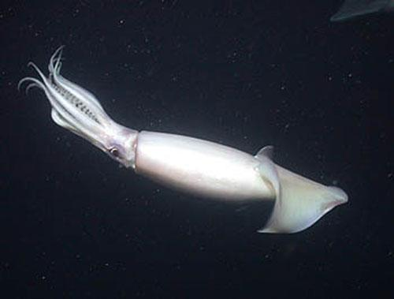
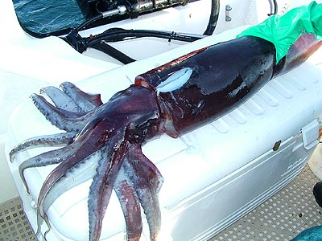
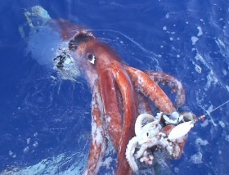

Slide 13
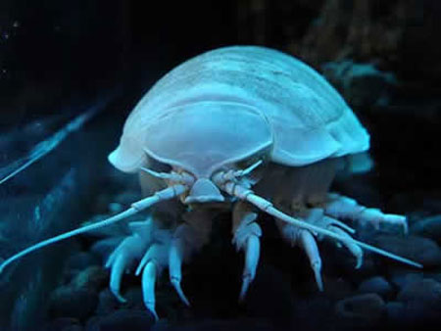
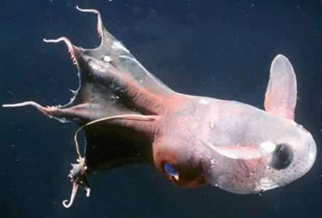
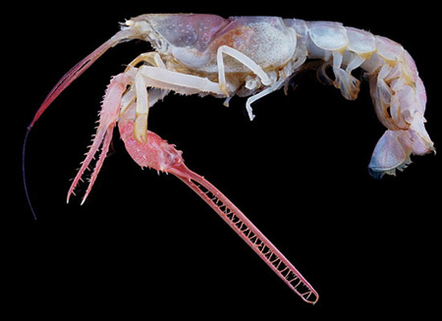
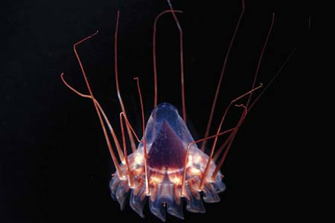
…Altri esempi di animali abissali…

Slide 14
Giorgio Mazzei – 2^ BE

